Slide 1
بسم الله الرحمن الرحيم
Dr. BANDAR ALI AL-ASBAHI
Office: 2A24 ( B4 )
Prof. of Physics
(Nanotechnology and OLEDs)

Slide 2


PHYS 110 (General Physics 1)
Section: 39901 (10-10:50 A015 B5)
6th Edition

Slide 3
110 فيز (فيزياء عامة 1)
الكتب المقررة في الجزء النظري:
عدد المحاضرات: 3 ساعات في الأسبوع
العملي: ساعتان في الأسبوع
Textbooks and References: : الكتب والمراجع المقررة Physics for Scientists and Engineers, by R. A. Serway, Publisher: Saunders College Publication. الفيزياء العامة للجامعات (الميكانيكا ـ الخواص الميكانيكية للمادة ـ الحرارة)، تأليف: د. خضر محمد الشيباني و د. أسامة أحمد العاني ، الناشر: دار الخريجي للنشر والتوزيع.

Slide 4
110 فيز (فيزياء عامة 1)
الكتاب المقرر في الجزء العملي:
الفيزياء التجريبية للسنوات الجامعية الأولى
المؤلف: إبراهيم العقيل وآخرين
الناشر: دار الخريجي للنشر والتوزيع
ساعتان كل أسبوع

Slide 5
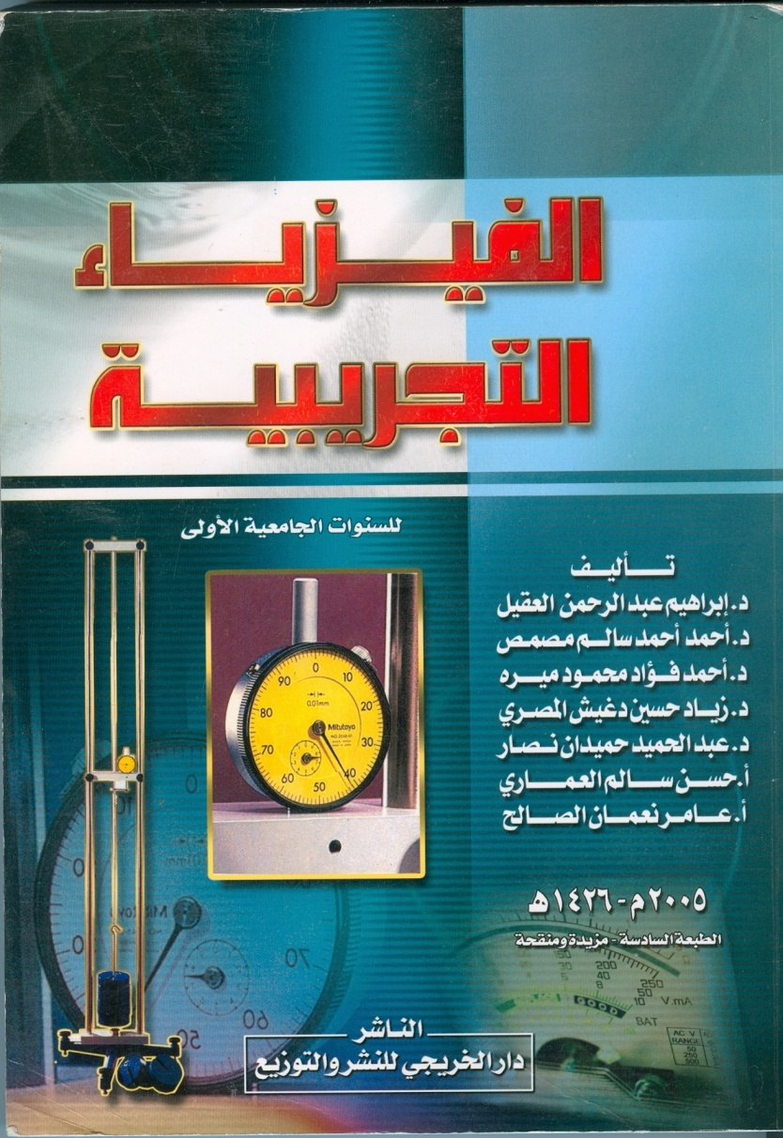
110 فيز (فيزياء عامة 1)

Slide 6
الأجزاء المطلوبة من الكتاب
Physics 110 Syllabus
Textbook: Physics for scientists and engineers, 6th edition, by Serway and Jewett.
Course structure :
Chapter | Topic | Section
1 | Physics and Measurement | 1.1, 1.3,1.4,1.5
2 | Motion in One Dimension | 2.1, 2.2, 2.3, 2.4, 2.6, 2.7
3 | Vectors | 3.2, 3.3, 3.4
5 | The Laws of Motion | 5.1 to 5.7
7 | Energy of a System | 7.1 to 7.8
8 | Conservation of Energy | 8.1 to 8.5
12 | Static Equilibrium and Elasticity | 12.4
14 | Fluid Mechanics | 14.1 to 14.6
19 | Temperature | 19.1 to 19.4
20 | The first law of thermodynamics | 20.1 to 20.7

Slide 7
توزيع الدرجات:
الإختبار الفصلي الأول 15 درجة.
الإختبار الفصلي الثاني 15 درجة .
العملي 30 درجة: 10درجة على التقارير و 20 درجة على الاختبار
النهائي 40درجة وفي كامل الأجزاء الثلاثة
_______________________________________________

